Slide 1

空白演示
单击输入您的封面副标题

Slide 2
空白演示
单击输入您的封面副标题

Slide 3
空白演示
单击输入您的封面副标题

Slide 4
空白演示
单击输入您的封面副标题

Slide 5
空白演示
单击输入您的封面副标题

Slide 6
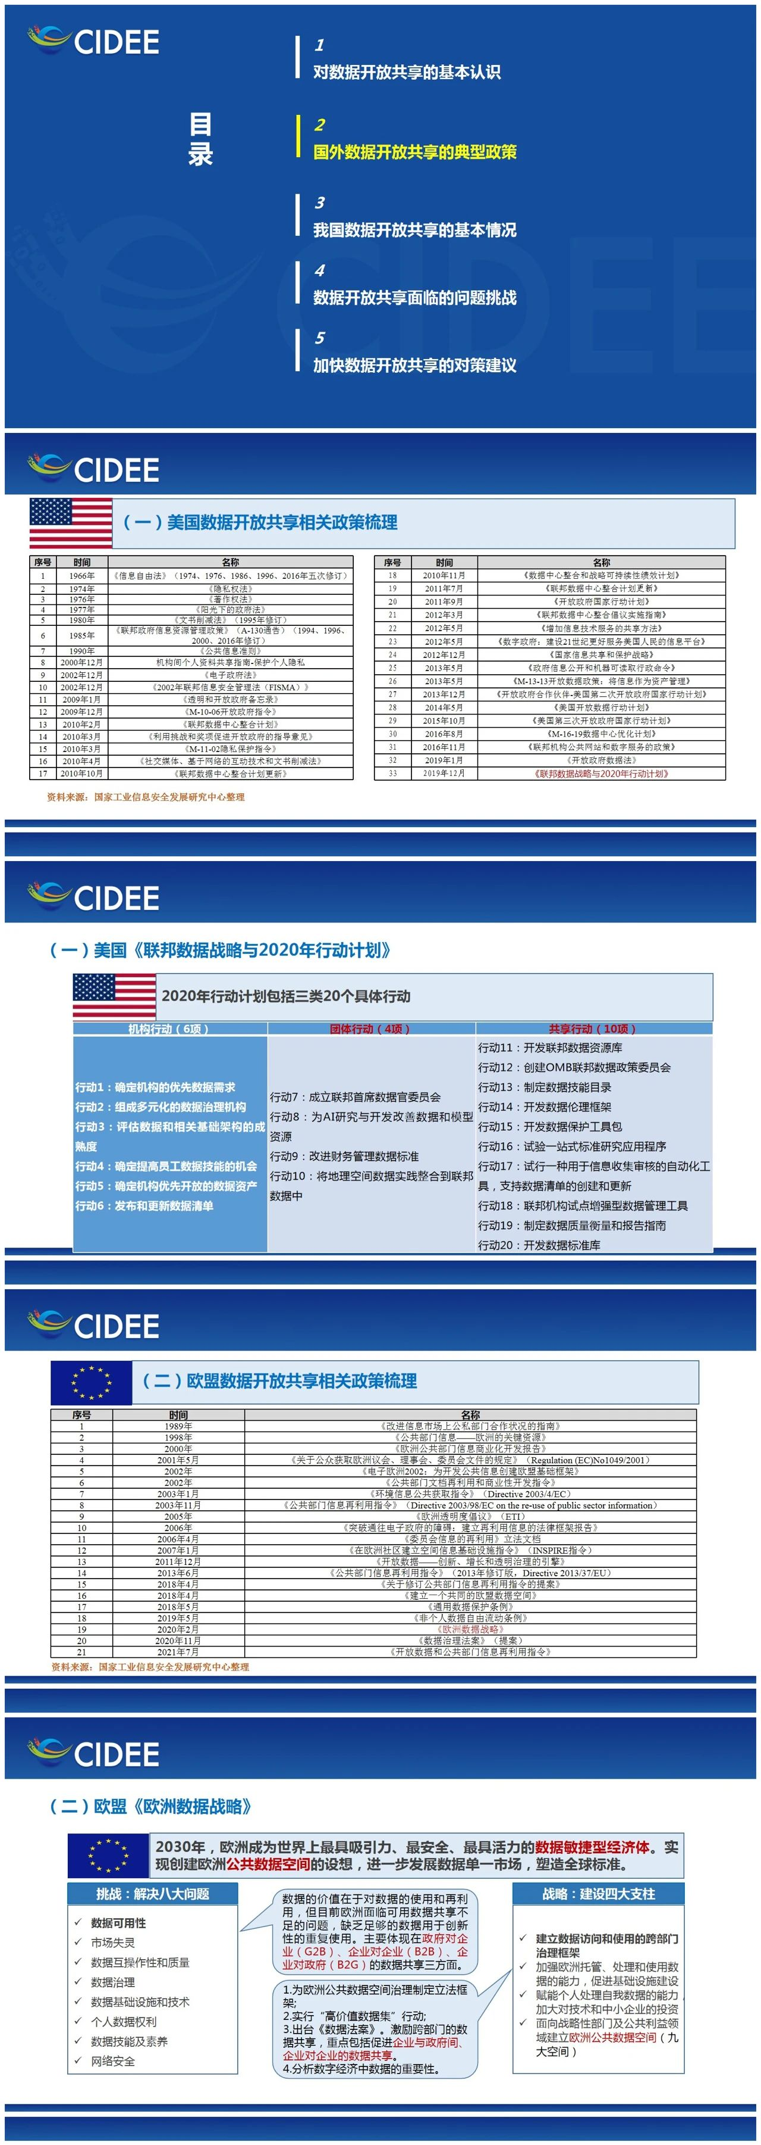
空白演示
单击输入您的封面副标题

Slide 7
空白演示
单击输入您的封面副标题

Slide 8
空白演示
单击输入您的封面副标题

Slide 9
空白演示
单击输入您的封面副标题

Slide 10
空白演示
单击输入您的封面副标题

Slide 11
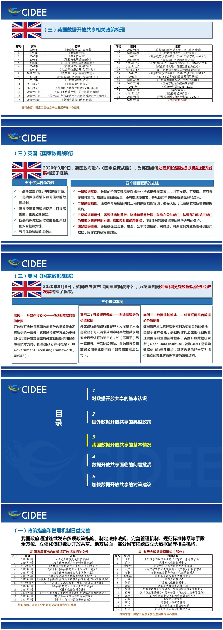
空白演示
单击输入您的封面副标题

Slide 12
空白演示
单击输入您的封面副标题

Slide 13
空白演示
单击输入您的封面副标题

Slide 14
空白演示
单击输入您的封面副标题

Slide 15
空白演示
单击输入您的封面副标题

Slide 16
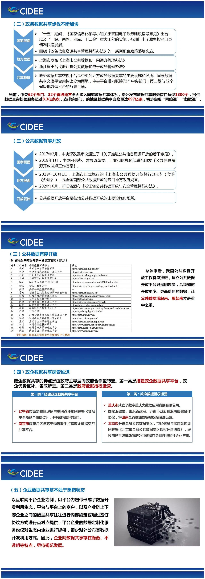
空白演示
单击输入您的封面副标题

Slide 17
空白演示
单击输入您的封面副标题

Slide 18
空白演示
单击输入您的封面副标题

Slide 19
空白演示
单击输入您的封面副标题

Slide 20
空白演示
单击输入您的封面副标题

Slide 21

空白演示
单击输入您的封面副标题

Slide 22
空白演示
单击输入您的封面副标题

Slide 23
空白演示
单击输入您的封面副标题

Slide 24
空白演示
单击输入您的封面副标题

Slide 25
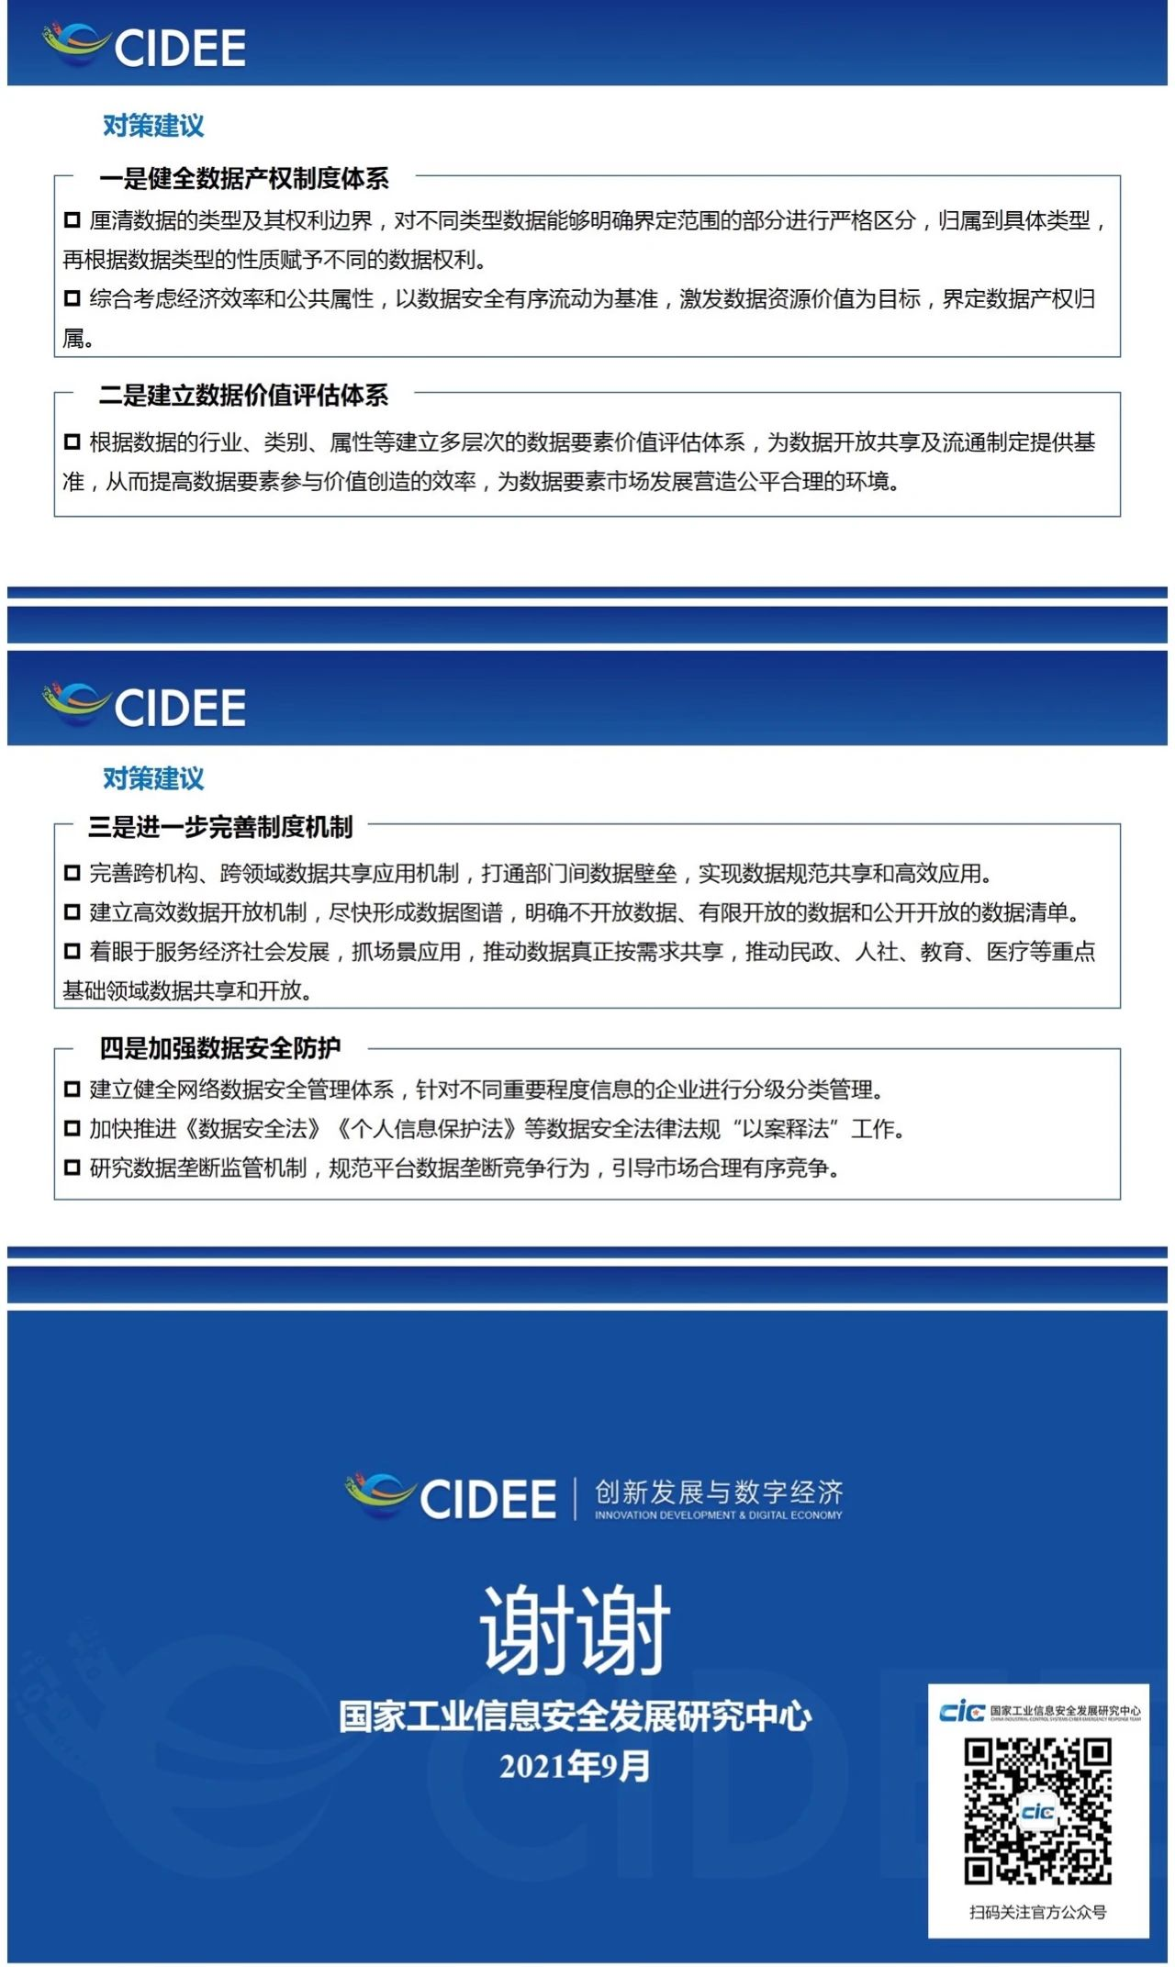
空白演示
单击输入您的封面副标题

Slide 26
空白演示
单击输入您的封面副标题

Slide 27
空白演示
单击输入您的封面副标题

